Slide 1
ТЕМА: «ЛОГИЧЕСКИЕ ИГРЫ КАК СРЕДСТВО ФОРМИРОВАНИЯ
ПОЗНАВАТЕЛЬНОЙ ДЕЯТЕЛЬНОСТИ У ДЕТЕЙ СРЕДНЕГО ДОШКОЛЬНОГО ВОЗРАСТА»
Пивкина Татьяна Николаевна, воспитатель
МБДОУ МО г. Краснодар «Центр –детский сад №122»

Slide 2
Мышление
процесс познания
процесс осознания окружающего мира

Slide 3
Актуальность
формирование классификационных навыков
обучение выделению общих и отличительных признаков предметов
развитие всех мыслительных операций
формирование основных логических приемов
анализ и синтез
сравнение
конкретизация
абстрагирование и обобщение

Slide 4
Диагностика
В начале учебного года (сентябрь)
В конце учебного года (май)

Slide 5
Ход работы
Мониторинг
Создание развивающей
среды
Изучение современных
методик
Развивающая работа с детьми

Slide 6
Наиболее эффективным средствами логического мышления и интеллекта являются :

Slide 7
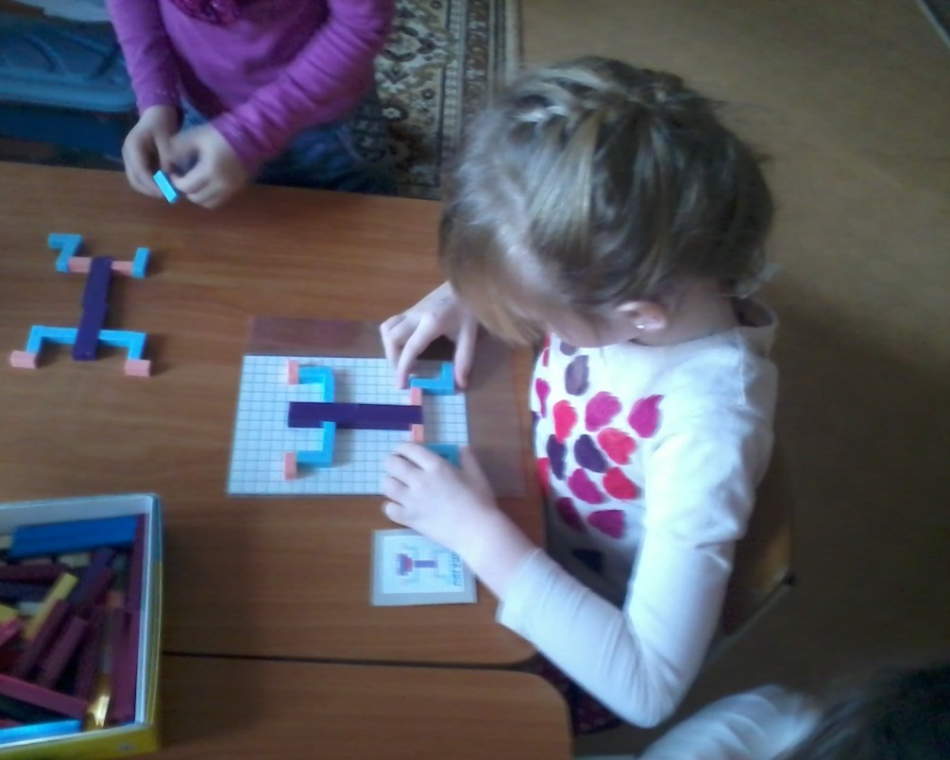
внимание
фантазия
пространственное ориентирование
наглядно- действенное мышление
познавательная активность
палочки Кюизенера

Slide 8
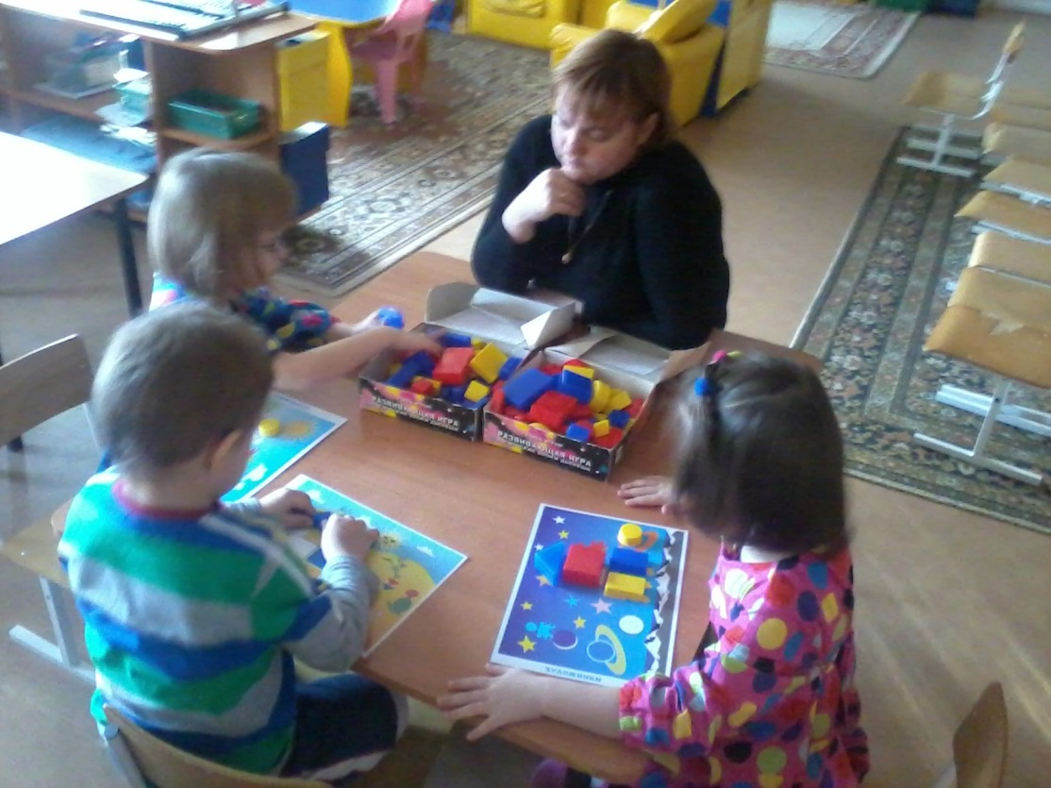
логические блоки Дьенеша
моделирование
алгоритмы
логические операции
кодирование и декодирование информации

Slide 9
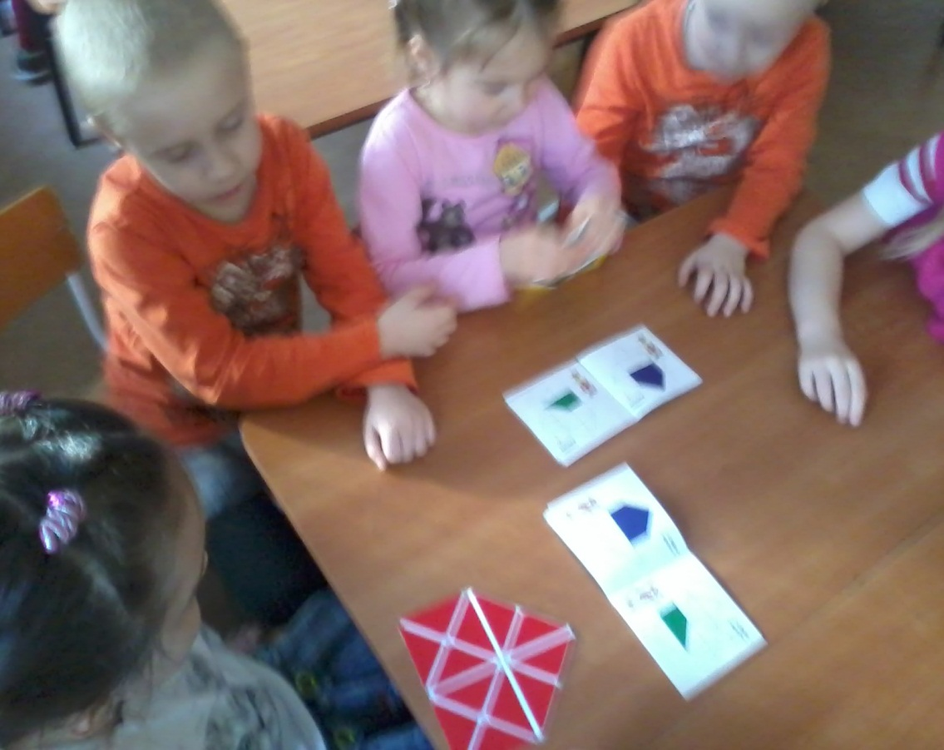
Занятия с «Волшебным квадратом» Воскобовича
воображение
пространственное мышление
развитие мелкой моторики рук

Slide 10
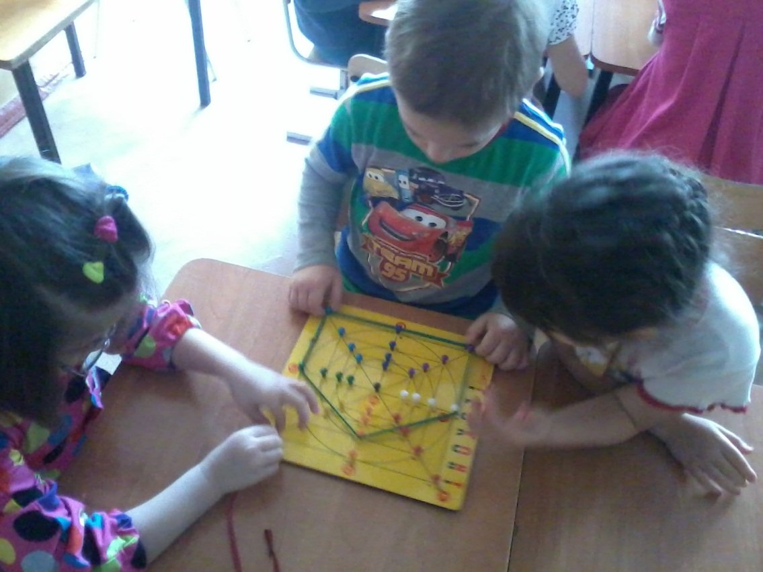
«Геоконт» Воскобовича
творческие способности
пространственное мышление

Slide 11
Игры на воссоздание предметов по геометрическим эталонам «Танграм» «Пифагор»
развитие творческих
способностей
логическое и пространственное мышление

Slide 12
Наблюдая за ростом мыслительной и речевой деятельности, который очевиден при использовании развивающих игр, можно отметить:
-дети ознакомились с приемом сравнения, анализа, синтеза, классификации;
-дети испытывают устойчивый интерес к развивающим играм;
-возросла степень их активности в самостоятельной деятельности;
-заметно развились мыслительные процессы, способность к моделированию и замещению свойств;
- дети научились объяснять свою позицию, выражать свое мнение.

Slide 13
Интеграция логическо-математического развития с другими направлениями образовательного процесса
Природоведческая
деятельность
конструктивная деятельность
изобразительная деятельность

Slide 14
Спасибо за внимание

